Slide 1

TEC
Notes:
Apresentação do grupo/empresas

Slide 2

Antonio
Gabriela
Igor
SHINE
Mariana
Mayara

Slide 3

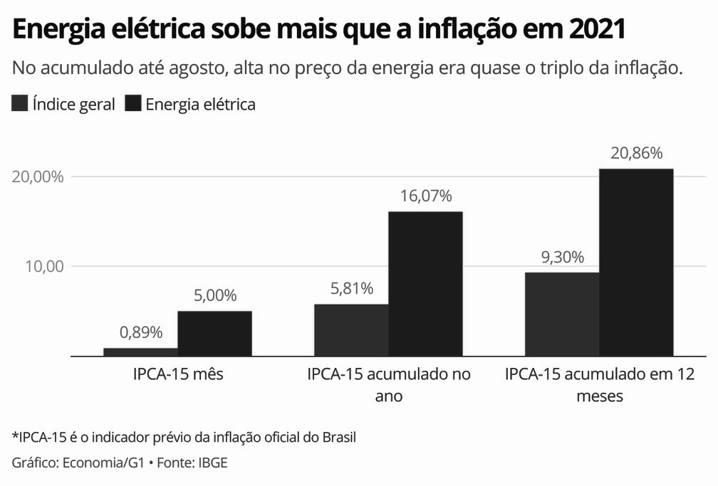

O cenário que nos encontramos hoje
.
.
.
.
.
.
.
.
.
.
.
.
.
.
.
.
70% da produção de energia do país provém de hidrelétricas.
14 estados entre eles, Goiás, Mato Grosso, Rio de Janeiro e São Paulo bateram suas marcas históricas de secas e estiagem esse ano.
“A Aneel (Agência Nacional de Energia Elétrica) anunciou a criação de uma nova bandeira tarifária com a tarifa extra de R$ 14,20 a cada 100 kWh - 5 de set. de 2021.” - CNN Brasil
Uso inteligente da energia elétrica
Otimização no consumo
G1.com
Notes:
Contexto

Slide 4


Analisamos que:
.
.
.
.
.
.
.
.
.
.
.
.
.
.
.
.
Ociosidade
No estudo realizado pela Buildings, foi identificado que em 2017, 47,08% dos edifícios estavam vagos no Rio de Janeiro(RJ).
Baixa ocupação
Com um alta taxa de ocupação, o proprietário mantém seu fluxo de aluguéis em atividade.
Manutenção
Evita perda de valor de mercado e minimiza custos.
Valor de mercado

Slide 5

E então nasce a
Que busca monitorar a movimentação de condomínios empresariais para obter um consumo eficiente de energia, e buscar a relação da movimentação dos ambientes.
Fácil utilização de nossos sistemas através da plataforma web
Utilização de sensores de presença
Maior foco em condomínios empresariais.

Slide 6






Nosso desenho de solução
O administrador recebe acesso a essas informações através de uma plataforma Web
O sensor é conectado ao roteador que fornece a conexão com o Wi-Fi
As informações obtidas são armazenadas na Nuvem
Demais usuários recebem acesso simultâneo
As informações são captadas através do sensor de proximidade, que aumenta a intensidade da fonte de luz
Notes:
Site institucional

Slide 7


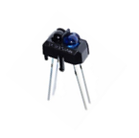

E o desenho de solução técnico
Internet de fibra e Roteador de longo alcance recebem as informações
ROTEADOR WI-FI 6 GIGABIT AX5400 ARCHER AX73
Computador Completo PC CPU Monitor 19.5” HDMI Intel Core i3 6GB HD 500GB com teclado e mouse Desktop Wifi CorPC
Sensor TCRT5000
Notes:
Site institucional

Slide 8

Principais Requisitos
Product Backlog
essenciais, importantes, desejáveis;
não funcionais tecnológicos;
funcionais tecnológicos;
escala Fibonacci.
Sprints backlog:
atas de reuniões;
status;
sprints.
Trello

Slide 9

Site Institucional
Notes:
Dashboard

Slide 10

Tela de Cadastro
&
Login
Notes:
Especificação do Analytics

Slide 11

Dashboard
Notes:
Demonstração do Simulador de Sensores

Slide 12
Analytics
Quanto mais alta a taxa de ocupação
Maior fluxo de aluguéis em atividade
Evitar a perda de valor de mercado
monitora a movimentação, gerando um consumo mais eficiente de energia e dando a tomada de decisões para o cliente sobre os espaços que os sensores serão instalados.

Slide 13
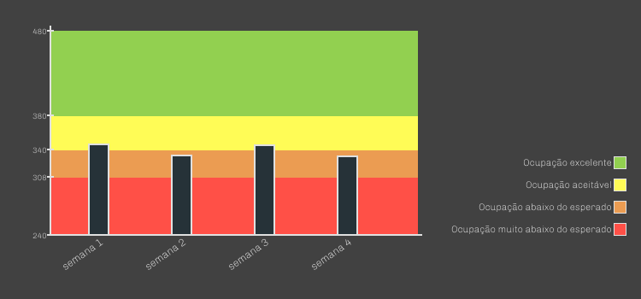
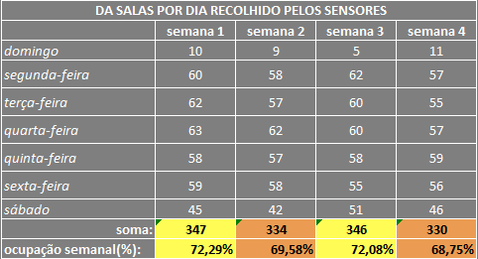
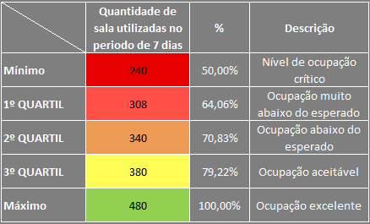
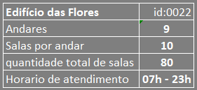
Veja nosso exemplo:
Notes:
Tabelas / Modelo de Dados lógicos

Slide 14

Demonstração do simulador de sensores

Slide 15
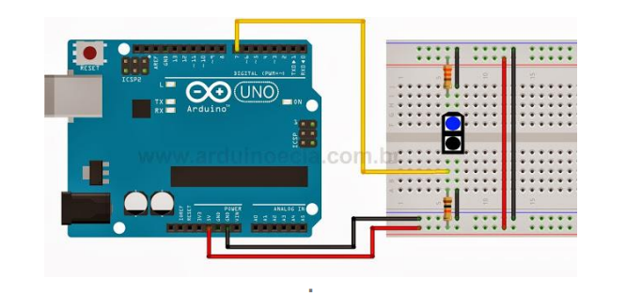
TCR-5000

Slide 16
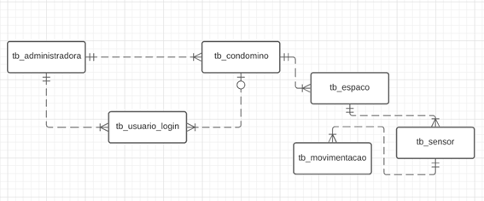

Tabelas
Notes:
Mostrar os arquivos do proejto no Git

Slide 17


GitHub

Slide 18

Conclusão
Sensores de presença para captação de movimentação e ações atreladas
Site de apoio
Dashboard
Comparação de movimentação, consumo e solução

Slide 19

Obrigado!

